Slide 1
AJAX & jQuery
Quelques Tips

Slide 2
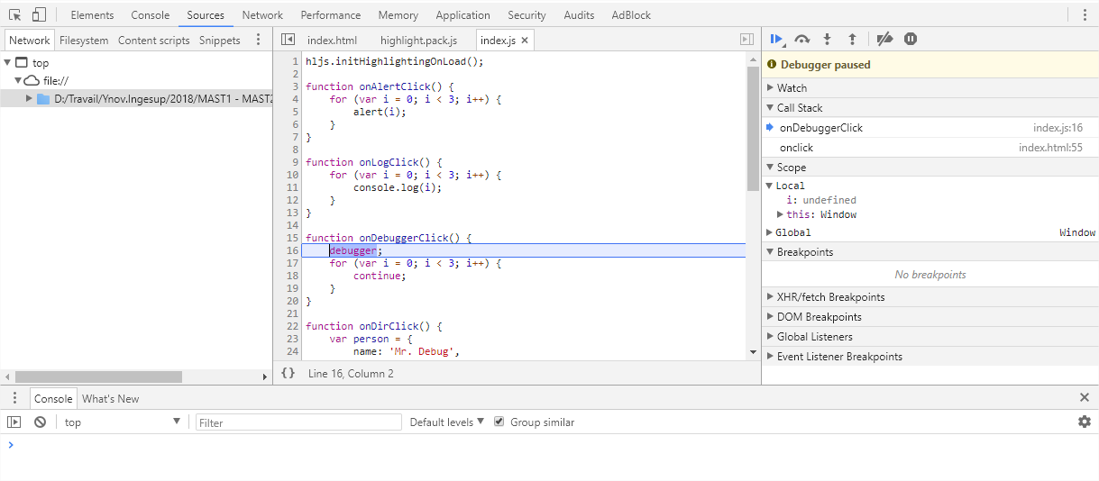
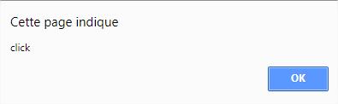
Le Débogage
La fin des « Alert(…) »
De vrais outils de debug:
« console.log(…) »
« debugger »
See Also: Console API Reference
DO NOT
DO
function onClick() {
alert(‘Click !’);
//...
}
function onClick() {
console.log(‘Click !’);
//...
}
Notes:
Montrer comment debugger

Slide 3

Le modèle Objet
Depuis Juin 2015, ES6 introduit la notion de « class »
Nouvelles fonctionnalités: get, set, static, extend, super…
Il n’existe toujours pas nativement de gestion de membres privés
See Also: Classes, Closures
JavaScript
ES6
Person = function (name, age) {
this.Name = name;
this.Age = age;
};
Person.prototype.IsAdult = function () {
return this.Age > 17;
};
class Person {
constructor(name, age) {
this.Name = name;
this.Age = age;
}
get IsAdult() {
return this.Age > 17;
}
}

Slide 4
Pour aller plus loin…
Référence du JavaScript
http://www.toutjavascript.com/main/index.php3
Des documentations
https://developer.mozilla.org/fr/docs/Web/API
https://developers.google.com/web/tools/chrome-devtools
https://javascript.info/class

